Slide 1
Q
QUEDEM?

Slide 2
Quin creieu què és un dels moments més durs de l’envelliment?

Slide 3
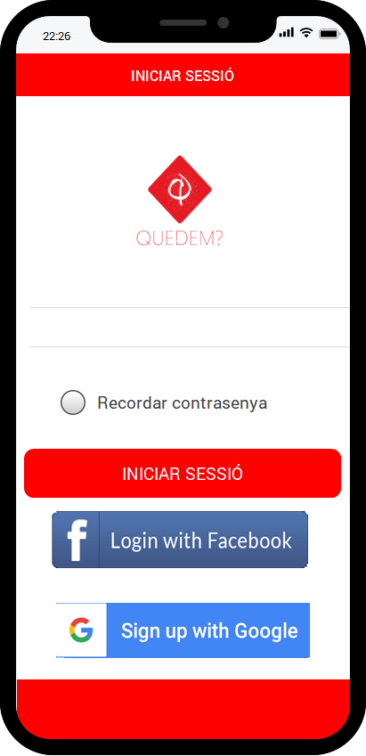
QUEDEM?
OBJECTIU
1
Facilitar la mobilitat de les persones grans per tal que sigui còmode, eficaç i ràpida.
2
PROBLEMA
L’envelliment afecta a gran part de la població i volem oferir recursos per millorar-la.
SOLUCIÓ
3
Finalitat solidària i de voluntariat.

Slide 4


Slide 5
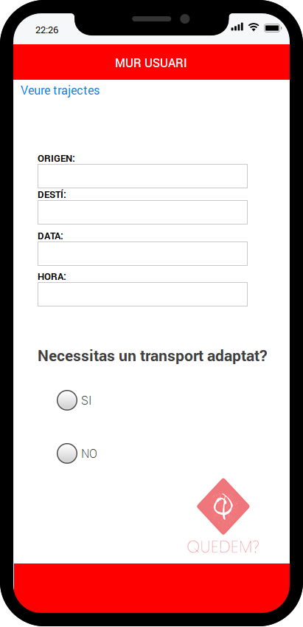


QUÈ ENS FA DESTACAR?

Slide 6

Q
L’envelliment no ha de ser un obstacle que limiti la teva mobilitat

